Slide 1
Previniendo Accidentes por Atropellos y Retrocesos
Productividad

Slide 2
Los ITCPs Mejoran la Productividad
El concepto clave detrás del Control de Tráfico Interno es el PLANEAMIENTO para la seguridad del trabajador.
Los ITCPs se integra a otros aspectos de planeamiento para coordinar actividades en el lugar de modo tal que puedan ejecutarse de modo seguro, regular y eficiente.
Los ITCPs mejoran la seguridad y la productividad cuando son bien concebidos.
Notes:
Los ITCPs se integran a otros aspectos del planeamiento para coordinar las actividades en el lugar de tal forma que se realicen en forma segura, regular y eficiente. El incremento de la productividad es un sub-producto derivado de los ITCPs puesto que el proceso de puesta en marcha de un ITCP da como resultado operaciones regulares no relacionadas al control de tráfico interno.

Slide 3
Proceso Integrado
Gerencia de Proyectos y Cronograma
Control de Calidad
Seguridad del Trabajador
Plan de Control de Tráfico Temporal
Salud y Seguridad Ocupacional
Comunicaciones al Subcontratista
Notes:
Si se le considera desde la etapa de planeamiento y diseño, el ITCP se integra fácilmente a otros procesos de planificación de tal forma que no requiere mas tiempo o recursos significativos para ser implementado. La anticipación del ITCP y las necesidades de seguridad del trabajador mejorará los cronogramas de entregas y procesos, minimizará interrupciones, mejorará la seguridad, y creará mayor eficiencia.

Slide 4
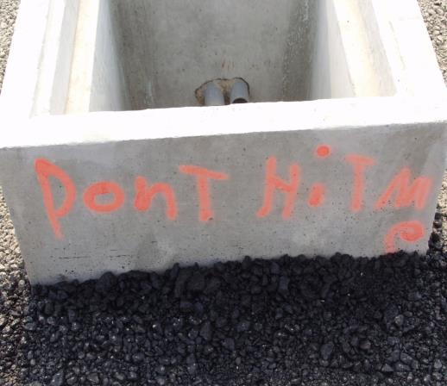
Productividad y Eficiencia
Mejores rutas de tráfico interno y un estricto control de los retrocesos reducen los incidentes que consumen tiempo
Notes:
Además de reducir el riego a los trabajadores, existen otros peligros contra los que el ITCP brinda protección, incluyendo cuencas de captación y hoyos abiertos. Los ITCPs prevendrá trabajos de excavación dentro o cerca de aperturas de muros. El plan reducirá la exposición de los visitantes a los peligros.

Slide 5
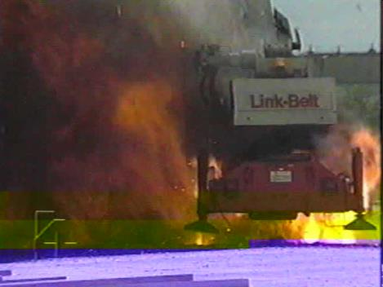

Productividad y Eficiencia
Cuando se ejecutan bien, los ITCPs controlarán y alertarán a los trabajadores sobre los peligros sobre la cabeza y debajo del suelo como líneas eléctricas, grúas y otros servicios.
Notes:
El planeamiento del ITCP se debe asegurar que los operadores no operen el equipo cerca a líneas eléctricas por encima de la cabeza a menos que estén autorizados y entrenados para hacerlo. Estos planes también pueden alertar a los trabajadores sobre otros peligros por encima de la cabeza o debajo del suelo como grúas, líneas de servicios, excavaciones, etc.

Slide 6
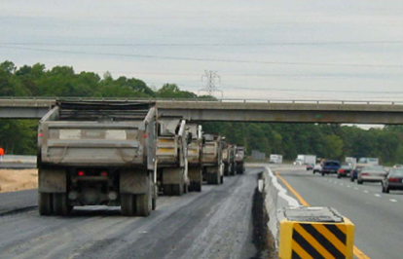
Productividad y Eficiencia
Se puede mejorar la eficiencia reduciendo el reposiciona-miento.
Notes:
Los ITCPs funcionan conjuntamente con los procesos de manejo de cronogramas. Además de asignar fechas a las actividades del proyecto, el cronograma del proyecto trata de asociar los recursos de equipos, materiales y mano de obra con las tareas proyectadas de la obra en el tiempo. Un buen cronograma puede eliminar problemas debidos a cuellos de botella en la producción, facilita el despacho de los materiales necesarios a tiempo y además asegura la conclusión del proyecto a la brevedad posible. En tanto que los ITCPs requieran la comunicación oportuna con los vehículos de entrega (camiones de carga), la coordinación del ITCP con el cronograma del proyecto trabajaran conjuntamente de forma sencilla.

Slide 7
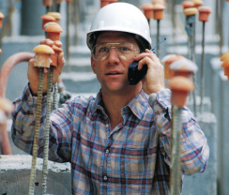
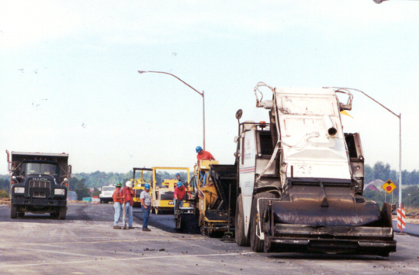
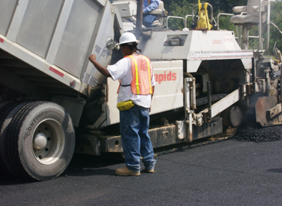
Productividad y Eficiencia
Una de las grandes contribuciones de los ITCPs es la mejora de las comunicaciones.
Notes:
Una parte importante de un plan de control de tráfico interno es la forma en la que se manejarán las comunicaciones en la obra. La foto grande muestra un camión de asfaltado arribando al lugar de pavimentación. Al desarrollar un ITCP, se debe considerar como se comunicará con los choferes antes de que ellos arriben. El planeamiento de esta comunicación conducirá a una mejor comunicación en general con todos los subcontratistas con respecto a los otros cronogramas y actividades de la obra. Una solución es la instalación un CB en el pavimentador u otro equipo en la obra. Otra forma es identificar a un chofer líder que se comunicará con los demás en la flota.

Slide 8
Elementos a Considerar en la Gerencia de Comunicaciones
Cadena de mando;
Equipo y personal en la obra;
Información de contacto incluyendo al contratistas en la obra;
Agencia contratante;
Servicios de auxilio en emergencias;
Ubicación, cronograma, y alcances del proyecto;
Asignaciones y responsabilidades.
Notes:
El proceso necesario para establecer un plan de comunicaciones del ITCP puede repercutir en una mejor comunicación y productividad en todo el proyecto. Los componentes del ITCP como la creación de notificaciones por la cadena de mando, la creación de listas de personas de contacto clave y de auxilio en emergencias, y la organización de la comunicación diaria con el personal de la obra crea un proceso para tratar con asuntos cotidianos en la gerencia del proyecto.

Slide 9
Elementos a Considerar en la Gerencia de Comunicaciones
El plan de operaciones de las comunicación del ITCP debe incluir lo siguiente:
  Comunicaciones respecto a cambios del al ITCP
  Medios para que los trabajadores a pie se comuniquen con choferes, operadores y quienes coordinan el ingreso y salida de vehículos y el movimiento de equipos dentro de la obra
  Medios para que los operadores se comuniquen entre sí y con el personal clave de la obra
  Un plan para que los choferes independientes y subcontratistas se orienten sobre la obra y el ITCP
Notes:
El plan de comunicaciones del ITCP requiere de aspectos específicos que podrían no estar considerados en otras comunicaciones del proyecto. El ITCP deberá anticipar los medios de comunicación entre trabajadores, operadores, choferes, etc. sobre los cambios rutinarios del plan. Cubrirá las comunicaciones del trabajador con el operador o chofer cuando se crucen los trayectos de vehículos y trabajadores a pie. Esto incluye señales de mano, comunicaciones por radio, luces, etc. Una forma simple de comunicación es una bocina que podrá sonar si hay algún problema de instrucciones para detener todas las operaciones. El ITCP abarcará un proceso para comunicarse con el jefe de camiones y los choferes a diario para explicar la ruta y precauciones que deben tomar.

Slide 10
Discusión y Preguntas
Fin del Módulo Cuatro
“Este material ha sido elaborado bajo el fondo federal SH-22285-11-60-F-11 del Occupational Safety and Health Administration, U.S. Department of Labor, y al contrato 212-2009-M-32109 del National Institute for Occupational Safety and Health. No refleja necesariamente los puntos de vista y políticas del U.S. Department of Labor or U.S. Department of Health and Human Services, respectivamente. La mención de nombres comerciales, prácticas comerciales o de organizaciones tampoco implican su respaldo por parte del Gobierno de los Estados Unidos.”

